Slide 1
PERTEMUAN 14
FUNGSI AJAX

Slide 2

Ajax dan Reload Halaman
Dalam mesin pencari, ketika kita mencari suatu informasi pada google setiap kali kita memasukkan kunci pencarian maka google akan mereload seluruh halamannya untuk menampilkan hasil pencarian.
Tetapi jika kita perhatikan, ketika kita klik like pada postingan facebook, maka facebook tidak akan mereload seluruh halamannya hanya untuk menambah satu like.
Facebook menggunakan ajax untuk menampilkan perubahan data status like tersebut tanpa harus reload seluruh halaman.

Slide 3

Ajax adalah…
Asynchronous Javascript And XML
Meskipun ada istilah XML, tetapi format data yang lebih sering digunakan oleh AJAX adalah teks atau JSON. XML dan JSON adalah format pertukaran data.
AJAX meniadakan reload seluruh halaman sehingga proses load lebih cepat.
Kunci utama AJAX ada di obyek XMLHttpRequest. Obyek ini berperan penting dalam pertukaran data antara klien dg server. Request ajax dikirim klien menggunakan obyek ini. Dengan obyek ini pula server merespons.
Untuk menggunakan AJAX sebaiknya kita menguasai dulu html, javascript, jquery, dan database.

Slide 4
Ajax adalah…
Berikut adalah teknologi yang termasuk dalam aplikasi AJAX :
HTML yang digunakan untuk membuat Web forms dan mengindentifikasikan filed-field yang akan digunakan dalam aplikasi.
JavaScript adalah kode inti untuk menjalankan aplikasi Ajax dan untuk membantu memfasilitasi komunikasi dengan aplikasi .
DHTML, atau Dynamic HTML, membantu untuk membuat form atau web dinamis. Dengan menggunakan <div>, <span> dan elemen HTML dinamis lainya.
DOM, Document Object Model, akan digunakan (melalui kode JavaScript) untuk bekerja dengan kedua struktur dari HTML dan XML anda yang dalam beberapa kasus berasal dari server.

Slide 5
Fungsi Javascript
Fungsi javascript akan sering digunakan bersama AJAX. Sintaks fungsi javascript sbb:
Function nm_fungsi(param1,param2,…){
var nm_var = nil_var;
…..
return nm_var;
}
Untuk mendeklarasikan variable fungsi gunakan kata kunci var.
Untuk mengembalikan hasil fungsi gunakan return.
Untuk memanggil fungsi tuliskan nama fungsi diikuti kurung buka tutup: nm_fungsi();

Slide 6
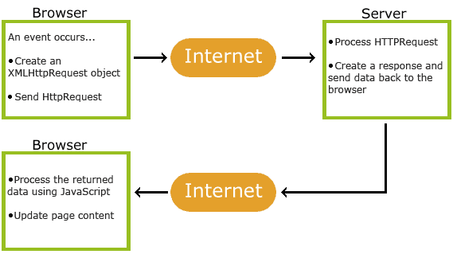
Langkah-langkah AJAX
Browser klien membuat obyek XMLHttpRequest dan dikirim ke server
Server memproses dan merespon serta mengirim data balik ke browser
Browser mengolah data kiriman menggunakan javascript
Browser mengupdate konten

Slide 7
Contoh Program AJAX
<div id="box"></div>
<script type="text/javascript">
var xhr = new XMLHttpRequest();
xhr.onreadystatechange = function(){
if(xhr.readyState === 4 && xhr.status === 200){
console.log("berhasil");
data = JSON.parse(xhr.responseText);
document.getElementById('box').innerHTML = data.usia;
}
}
xhr.open('GET', 'data.json' , true);
xhr.send();
</script>

Slide 8
Pahami…
Hal mendasar yang perlu dipahami dari program AJAX, dia biasanya akan mengirim data tertentu ke server(contoh: data nim). Kemudian data tersebut akan diolah server dan hasilnya akan dikirim ke browser klien (data lengkap mahasiswa bernim tersebut). Terdapat semacam dialog antara klien server yang berupa pertukaran data dan informasi tertentu.
Data yang dari server akan diolah oleh browser menggunakan javascript, bukan php. Dalam contoh diatas kode javascriptnya seperti:
data = JSON.parse(xhr.responseText);
document.getElementById('box').innerHTML = data.usia;

Slide 9
Penjelasan Program
File data.json diatas berisi:
{“Nama” : ”Bambang”, “Usia” : 30}
Program bermaksud akan menampilkan data tersebut pada elemen div dengan id ‘box’ <div id="box"></div>.
var xhr = new XMLHttpRequest();, akan membuat objek XMLHttpRequest yang disimpan ke var xhr
xhr.onreadystatechange , property onreadystatechange berperan mendefinisikan fungsi yang akan dipanggil ketika property readystate berubah. Property readystate akan berisi status dari request apakah 1,2,3 atau 4. Fungsi akan dieksekusi setiap kali status readystate berubah.

Slide 10
Penjelasan Program
function(){
if(xhr.readyState === 4 && xhr.status === 200){
console.log("berhasil");
data = JSON.parse(xhr.responseText);
document.getElementById('box').innerHTML = data.usia;
}
}
Diatas adalah fungsi yang didefinisikan. Fungsi akan memeriksa isi property readystate apakah sudah bernilai 4. Isi readystate berubah mengikuti perubahan status request yang dikirim ke server yaitu: (1)koneksi terbentuk – (2)request diterima – (3)request diproses – (4)request selesai diproses dan respon telah siap.
Dan memeriksa isi property status apakah bernilai 200 yang artinya request berhasil.
Jika readystate sudah 4 dan status 200 maka data yang dikirim server akan berada dalam property responseText. Karena data berupa objek json maka perlu diparsing agar diperoleh nilainya (seperti membuka bungkusan data). Kemudian nilainya dicetak dalam elemen div ‘box’ menggunakan property innerHTML. Program diatas akan menampilkan usia dari Bambang yaitu 30.

Slide 11
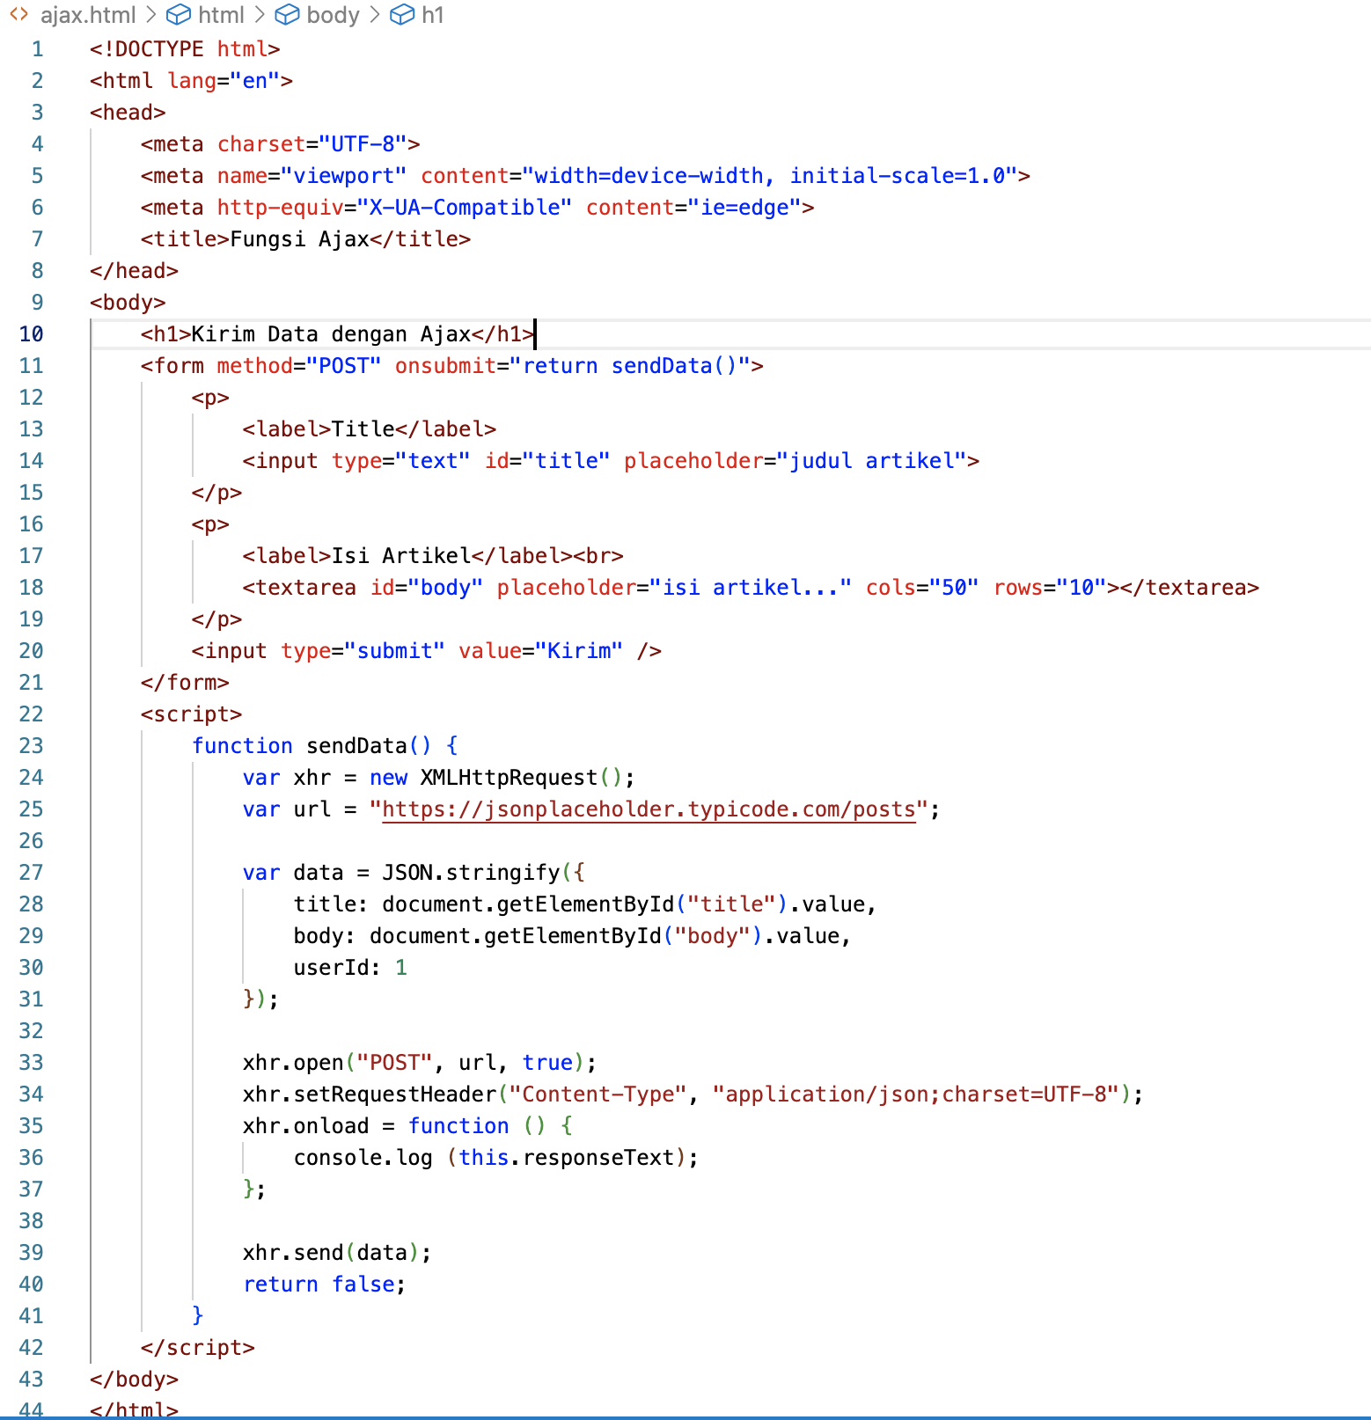
Contoh Program Mengirim Data ke Server dengan AJAX

Slide 12
Latihan
Buatlah form pada projek uts dengan menggunakan fungsi ajax

Slide 13
TERIMA KASIH
Next Week..

